Slide 1
UML概述
G08小组—刘向辉、陈祥斌、左文正
涂弘森、王安栋

Slide 2
01
为什么要建模
contents
目录
02
UML介绍
03
UML概念模型
04
体系结构
05
组员分工

Slide 3
为什么要建模
1
建模有助于按照实际情况或按所需要的样式对系统进行可视化
通过建模要达到一下四个目的
模型是对现实的简化，建模是为了更好的理解正在开发的系统。
2
模型能够约束系统的结构和行为
3
模型给出了指导构造系统的模板
4
模型对做出的决策进行文档化

Slide 4
建模原理
1
选择要建立什么模型，对如何动手解决问题和如何形成解决方案有着意义深远的影响
2
可以在不同的精度级别上表示每一种模型
3
最好的模型是与现实相联系的
4
单个模型或视图是不充分的。对每个重要的系统最好用一小组几乎独立的模型从多个视角去逼近。

Slide 5
01
为什么要建模
contents
目录
02
UML介绍
03
UML概念模型
04
体系结构
05
组员分工

Slide 6
UML简介
UML（Unified Modeling Language，统一建模语言）是一种能够描述问题、描述解决方案、起到沟通作用的语言。通俗的讲它是一种用文本、图形和符号的集合来描述现实生活中各种类实物、活动及其之间关系的语言。
什么是UML
UML（Unified Modeling Language，统一建模语言）是一种绘制软件蓝图的标准语言。可以用UML对软件密集型系统的制品进行可视化、详述、构造和文档化。
贯穿软件开发周期中的每一个阶段，
最适于数据建模、业务建模、对象建模和组件建模
使开发人员更专注于产品的模型和结构，
模型建立后可被UML工具转化成指定的程序语言和代码

Slide 7
UML简介
UML发展历程
1994年10月，Grady Booch和James Rumbaugh于1995年10月发布第一个公开版本，称为统一方法UM 0.8。
1995年秋，Booch、Rumbaugh和Jacobson在1996年6月和10月分别发布了两个新的版本，UML 0.9和UML0.91，并将UM重新命名为UML（Unified Modeling Language）。
1996年，UML的开发者倡议成立了UML成员协会，以完善、加强和促进UML的定义工作。
1996年底，UML已稳占面向对象技术市场的85%，成为可视化建模语言事实上的工业标准。
1997年11月17日，OMG采纳UML 1.1作为基于面向对象技术的标准建模语言。

Slide 8
UML简介
UML三友——Grady Booch
Grady Booch的描述对象集合和它们之间的关系的方法。
Booch是美国Rational软件工程公司的首席科学家和Booch方法的主创人。与Rational公司的Ivar Jacobson、James Rumbaugh共同创建了一种可视化地说明、建造软件系统的工业标准语言-统一建模语言UML。UML在1997年被对象管理组织OMG正式确定为国际标准。

Slide 9
UML简介
UML三友——Grady Booch
Booch于一九七七年毕业于美国空军军官学校，并于一九七九年在加州大学圣.巴巴拉分校获得计算机工程硕士学位。Rational公司成立不久，Booch就加盟这个公司。在过去的十几年里他孜孜不倦地在面向对象领域里研究，取得了开拓性的研究成果。他开发了面向对象的分析设计方法Booch Method和可重用的、灵活的Booch组件。他还是Rational公司一些产品的开发者，包括该公司最初的软件工程环境Rational Enviroment及业界领先的可视化建模工具Ration Rose。

Slide 10
UML简介
UML三友——James Rumbaugh
与Grady booch，ivar jacobson 并成为IBM三剑客，一道开发了统一建模语言（Unified Modeling Language，UML），对象管理组织（Object Management Group，OMG）于 1997 年将 UML 采纳为业界标准建模语言。James 一直是引导 UML 未来开发的领袖，他提出了许多有关 UML 的概念，与 Rational 的其他软件领袖一起工作在各个领域。

Slide 11
UML简介
UML三友——Ivar Jacobson
IvarJacobson博士被公认是深刻影响并改变着整个软件工业开发模式的世界级大师，是软件方法论的一面旗帜。他是面向方面的软件开发(AOSD)、组件(Component)和组件架构(Component Architecture)，用例，SDL (Specification Description Language), 现代业务工程，Rational统一过程(RUP), UML建模语言(与Grady Booch和James Rumbaugh共同创建)等业界主流方法和技术的创始人。

Slide 12
UML简介
UML三友——Ivar Jacobson
Ivar Jacobson博士曾任瑞典爱立信公司的首席软件体系架构师，负责迄今为止商业上最为成功的AXE交换机的研发。Ivar Jacobson博士在大规模架构重用方面做了大量的工作, 他在使用对象方法设计大型实时系统方面已经有超过25年的经验
在过去四十年以来，Ivar Jacobson始终以其似火的创造热情和惊人的天赋，对整个软件产业保持了非凡的影响，是屈指可数的几位世界级软件大师之一。

Slide 13
UML简介
UML三友——Ivar Jacobson
Jacobson先生早年在爱立信担任首席架构师期间，发明了顺序图和协作图，稍后，他作出了对整个软件工业影响重大的发明——用例。在面向对象如火如荼的八十年代， Jacobson先生创立了Objective System，创造了OOSE软件工程方法，成为在世界上推行面向对象分析设计方法的领军人物。
1995年，Jacobson先生加盟了 Rational，在此后的三年中，他与Grady Booch和James Rumbaugh三人一起创造了意义深远的UML，因此，他们三人被成合称为“UML三友”。

Slide 14
UML简介
UML三友——Ivar Jacobson
2003年，Jacobson先生成立了Ivar Jacobson International， 2005年进入中国，成立了雅各布森软件（北京）有限公司。Ivar Jacobson International致力于软件开发新方法的研究，并在2005年提出Essential UP，继续着他的软件传奇。
Jacobson先生著作等身，其中像《面向对象软件工程》和《UML语言用户指南》等著作，已经成为殿堂级的软件经典著作。

Slide 15
UML简介
Shlaer–Mellor method——OOA
OOA(Object Oriented Analysis)面向对象分析
确定需求或者业务的角度，按照面向对象的思想来分析业务。例如：OOA只是对需求中描述的问题，进行模块化的处理，描述问题的本质，区别每个问题的不同点相同点，确定问题中的对象。OOA与结构化分析有较大的区别。OOA所强调的是在系统调查资料的基础上，针对OO方法所需要的素材进行的归类分析和整理，而不是对管理业务现状和方法的分析。

Slide 16
UML特点
1
UML统一了Booch、OMT和OOSE等方法中的基本概念和符号。
2
UML吸取了面向对象领域中各种优秀的思想，其中也包括非OO方法的影响。
3
UML在演变过程中还提出了一些新的概念。
4
例如：模板（Stereotypes）、职责Responsibilities）活动图（Activity diagram）等新概念

Slide 17
01
为什么要建模
contents
目录
02
UML介绍
03
UML概念模型
04
体系结构
05
组员分工

Slide 18
3.1
UML的构造块
3.2
UML规则
3.3
UML中的公共机制

Slide 19
3.1 UML的构造块
事物（对模型中首要成分的抽象）
关系（把事物结合在一起）
图（聚集了相关的事物）

Slide 20

结构事物
Window
origin size
open() class()
Window
类（class）是一组具有相同属性、相同操作、相同关系和相同语义的对象的描述
接口（interface）是一组操作的集合，其中的每个操作描述了类或构件的一个服务
协作（collaboration）定义了一个交互，它是由一组共同工作以提供某种协作行为的角色和其他元素构成的一个群体
用况（use case）是对一组动作序列的描述，系统执行这些动作将产生对特定的参与者有价值而且可观察的结果
IWindow
IPaint
接口
类
Chain of responsible
协作
Place order
用况

Slide 21
结构事物
EventManager
主动类（active class）其对象至少拥有一个进程或线程，能够启动控制活动
构件（component）是系统设计的模块化部件，将实现隐藏在一组外部接口背后
制品（artiface）是系统物理的而且可替换的部件，包括物理信息（“比特”）
结点（node）是在运行时存在的物理元素，他表示一个计算机资源，通常至少有一些记忆能力，还经常具有处理能力
suspend()
flush ()
主动类
《artifact》 Window.dll
制品
server
结点

Slide 22
行为事物
行为事物是UML是模型的动态部分，代表了跨越时间和空间的行为。包括以下几种
交互：实现某功能的一组构建事物之间的消息的集合，涉及信息、动作序列、链接（注重交互对象）
状态机：描述事物或交互在生命周期内响应事件所经历的状态序列。（注重一定时间内一个对象的生命周期）
活动：描述了计算过程执行的步骤序列（注重步骤之间的流而不关心哪个对象执行哪个步骤）

Slide 23
分组事物和注释事物
注释事物
注释事物是UML模型的解释部分，用来对模型中的元素进行说明，解释。
分组事物
分组事物是UML模型图的组织部分，描述事物的组织结构，主要由包来实现。

Slide 24
UML中的关系
依赖（Dependency）
依赖是两个模型元素间的语义关系，其中一个元素（独立事务）发生变化会影响另一个元素（依赖事务）的语义
关联（association）
是类之间的结构关系，他描述了一组链，链是对象（类的实例）之间的链接。聚合是一种特殊类型的关联，他描述了整体和部分的结构关系。
泛化（generalization）
是一种特殊/一般关系，其中特殊元素（子元素）基于一般元素（父元素）而建立，用这种方法子元素共享了父元素的结构和行为。
实现（realization）
是类目之间的语义关系，其中一个类目指定了由另一个类目保证执行的合约，在两种地方会遇到实现关系：一种是在接口和实现它们的类或构件之间；另一种是在用例和实现它们的协作之间

Slide 25
UML的图
图是一组元素的图形表示，大多数情况下把图画成顶点（代表事物）和弧（代表关系）的连通图。
类图
对象图
构件图
组合结构图
用况图
顺序图
通信图
状态机图
活动图
部署图
包图
定时图
交互概览图

Slide 26
类图和对象图
类图（class diagram）展现了一组类，接口，协作，和他们之间的关系。在面对对象系统的建模中所建立的最常见的图就是类图。类图给出系统的静态设计图。包含主动类的类图给出系统的静态进程视图。
对象图（object diagram）展现了一组对象以及它们之间的关系。对象图描述了在类图中所建立的事物的实例的静态快照。和类图一样，这些图给出系统的静态设计视图或静态进程视图，但它们是从真实案例或原型案例的角度建立的。

Slide 27
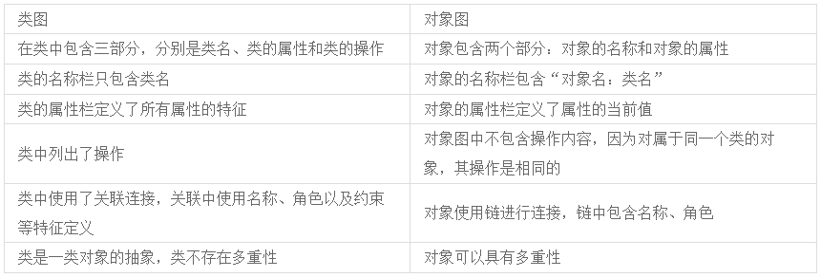
类图和对象图对比

Slide 28
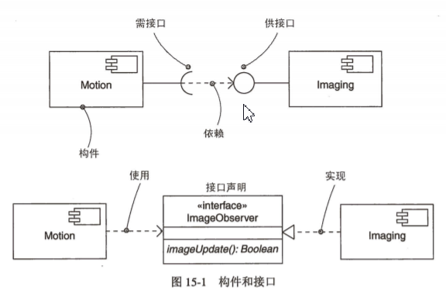
构件图
构件图（component diagram）展现了一个封装的类和它的接口、端口以及由内嵌的构件和连接件构成的内部结构。
构件图用于表示系统的静态设计实现视图。对于由小的部件构建大的系统来说，构件图是很重要的。

Slide 29
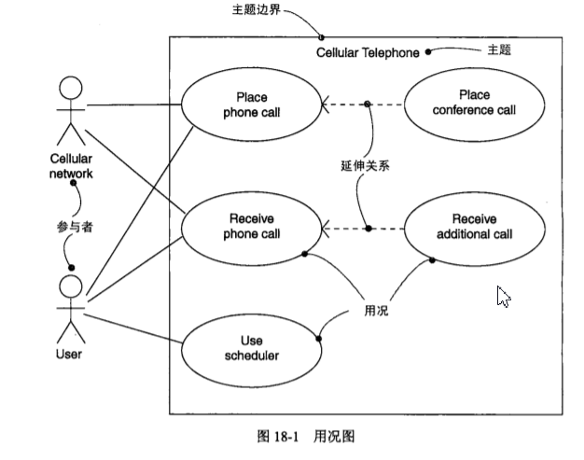
用况图
用况图（use case diagram）展现了一组用况、参与者以及他们之间的关系。用狂徒给出系统的静态用况视图。这些图在对系统的行为进行组织和建模上是非常重要的。

Slide 30
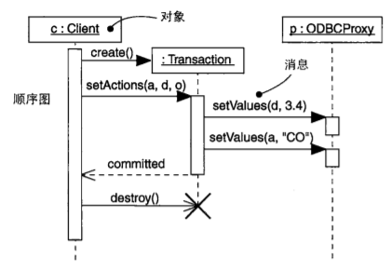
顺序图
顺序图（sequence diagram）强调消息的时间顺序，形成顺序图时，首先把参加交互的对象或角色放在图的上方，沿水平轴方向排列。

Slide 31
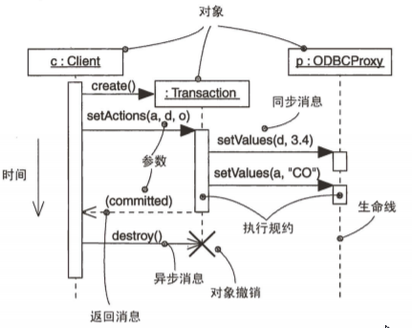
通信图
UML2.0之前叫协作图(Collaboration Diagram) 显示在某种情形下对象之间发送的消息。 协作图显示了一系列的对象和在这些对象之间的联系以及对象间发送和接收的消息

Slide 32
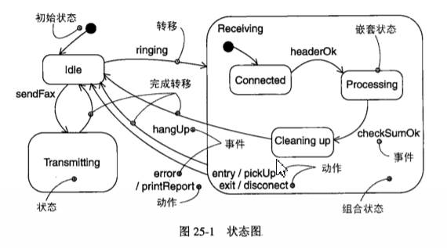
状态图
状态图（state diagram）展现了一个状态机，由状态、转移、事件、活动组成。展现了对象的动态视图，它对于接口、类或协作行为的建模尤为重要，而且他强调由事件引发的对象行为，这非常有助于对反应式系统建模

Slide 33
活动图和部署图
活动图（avtivity diagram）将进程或其他计算机的结构展示为计算机内部一步一步的控制流和数据流。活动图专注于系统的动态视图。他对于系统的功能建模特别重要，并强调对象间的控制流程。
部署图（deployment diagram）展现了对运行时的处理结点以及在其中生存的构件的配置。部署图给出了体系结构的静态部署视图。通常一个结点包含一个或多个制品。

Slide 34
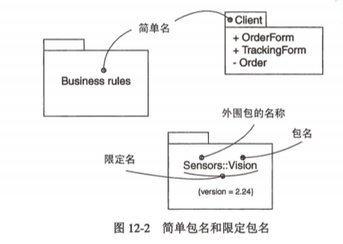
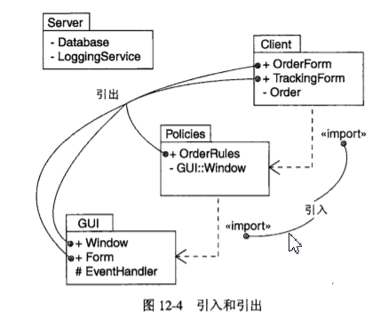
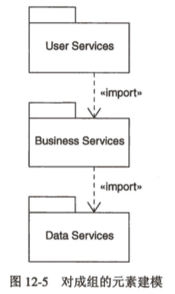
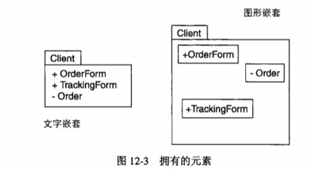
包图
包图（package diagram）显示相关的类如何组合，对开发人员有用。 包可直接理解为命名空间，文件夹，是用来组织图形的封装，包图可以用来表述功能组命名空间的组织层次Package之间的关系非常的简单，两个字，依赖，UML中依赖用带箭头的虚线表示。

Slide 35
UML规则
命名——为事物关系和图起的名字
范围——使名字具有特定含义的语境
可见性——这些名字如何让其他成分看见和使用
完整性——事物如何正确、一致的相互联系
执行——运行或模拟一个动态模型意味着什么
省略——隐藏某些元素以简化视图
不完全——可能遗漏了某些元素
不一致——模型的完整性得不到保证

Slide 36
UML的公共机制
UML表示法中的每一个元素都有一个基本符号，可以把各种修饰细节加到这个符号上
实际上在UML的图形表示法的每个部分背后都有一个规约，这个规约提供了对构造块的语法和语义的文字描述
规约
修饰
1、对类和对象的划分
2、接口和实现的分离
3、类型和角色的分离
UML的扩展机制包括：
衍型
标记值
约束
通用划分
扩展机制

Slide 37
01
为什么要建模
contents
目录
02
UML介绍
03
UML概念模型
04
体系结构
05
组员分工

Slide 38
体系结构
体系结构是一组有关下述内容的重要决策：
软件系统的组织
对组成系统的结构元素及其接口的选择
像元素间的协作描述的那样的行为
将这些结构元素和行为元素组合到逐步增大的子系统中
指导这些组织的体系结构风格：静态和动态元素以及他们的接口、协作和组成。

Slide 39
体系结构
词汇
功能
系统装配
配置管理
设计视图
实现视图
行为
用况视图
交互视图
部署视图
系统拓扑结构
分布
交付
安装
性能
可伸缩性
吞吐量

Slide 40
01
为什么要建模
contents
目录
02
UML介绍
03
UML概念模型
04
体系结构
05
组员分工

Slide 41

组员分工
陈祥斌
完成UML PPT概念模型部分 85
左文正
完成UML PPT建模意义以及UML介绍部分 84
王安栋
可行性分析报告初稿 会议记录 甘特图更新 87
涂弘森
搜集UML相关资料 可行性分析报告审核并修改 83
刘向辉
审核UML PPT 修改项目计划 管理整合文档 86

Slide 42
1、在软件开发过程中，为什么要选择建模的方法？
2、UML的特点有哪些
课堂提问
3、UML的构造块有哪些
4、UML的关系有哪些
5、UML的公共机制中，通用划分有哪些

Slide 43
参考文献
CSDN网站
访问时间：2018.10.15
维基百科
访问时间：2018.10.16
UML用户指南——人民邮电出版社
[美]Grady著，James著，Ivar Jacobson著

Slide 44
Thank you

